Slide 1
だい14話 返信がとまらない
じょうほう
きょういく
情報モラル教育
わ
へんしん

Slide 2
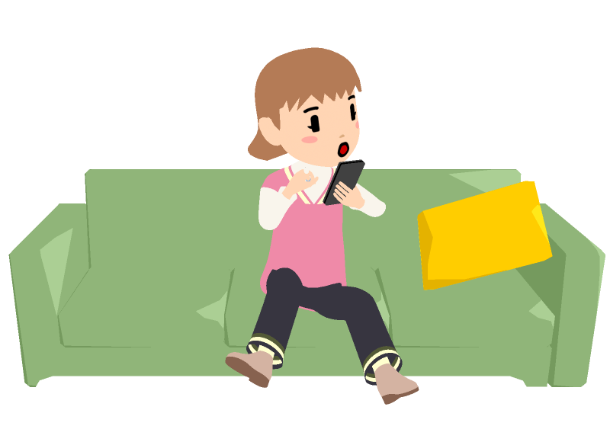
14.返信がとまらない
へんしん
み なみ
おく
美波さんがお友だちにSNSでメッセージを送ると、
すぐに返信がきました。やり取りをしているうちに、
晩ごはんの時間になりましたが・・・。
へんしん
と
ばん
じかん
はーい。
♪～
ごはんよー
美波（みなみ）さん
SNS：
情報を交換するためのサービス
じょうほう
こうかん

Slide 3
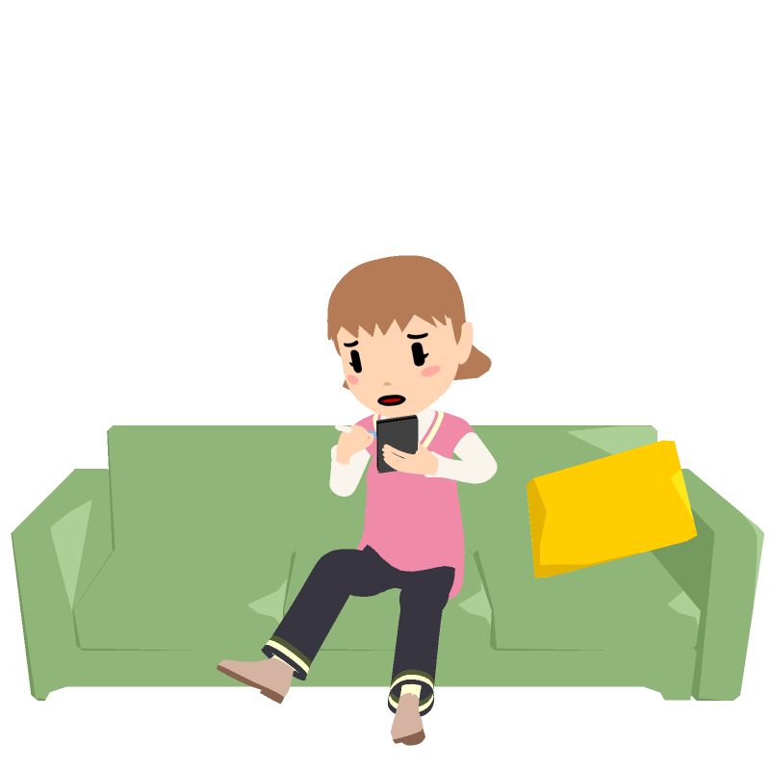
14.返信がとまらない
へんしん
へんしん
お友だちから返信がすぐくるので、なかなかSNSを
やめられません。
い
行かなきゃ・・・
でも・・・
♪～
♪～
♪～
ごはん
だってば！！

Slide 4
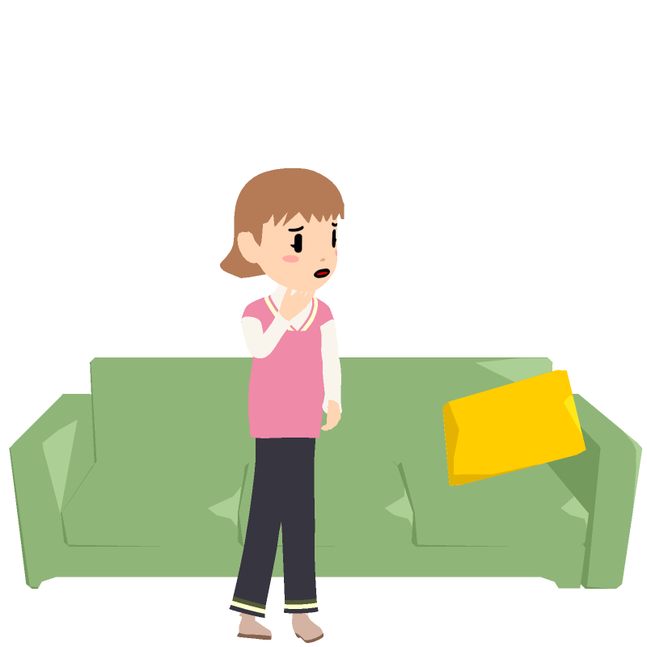
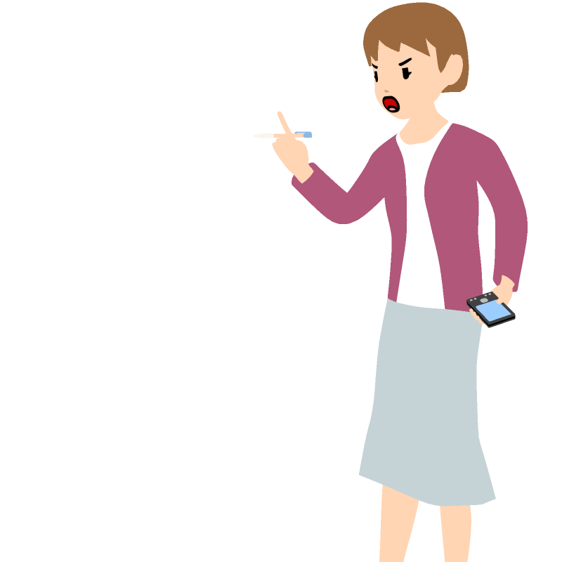
14.返信がとまらない
へんしん
いえ
とうとう家の人におこられてしまいましたが、 そのあいだも、SNSが気になってしまいます。
つうち
通知が
なってる・・・
呼んだらすぐ きなさい！
よ
♪～
♪～
♪～

Slide 5
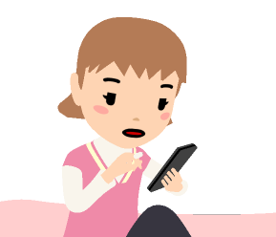
14.返信がとまらない
へんしん
なにがいけなかったのか
いっしょに考えてみよう！
かんが
11
12
1
じぶん
たの
へんしん
10
2
SNSは自分のペースで楽しむもので、すぐ返信 しなければならないものではありません。
しかし最近は、返信がおそいときらわれてしまう
のでは、などの不安から、よふかしする人、スマートフォンからはなれられない人もふえています。
9
3
8
4
7
6
5
さいきん
へんしん
♪～
ふ あん
あとで
確認しよう
だれでも、ずっとSNSを見ていることはできません。
すぐに返信がこなくても気にしない、大事なことは
電話ではなすなど、家の人やお友だち同士でより良い
使い方をはなしあって、SNSを快適に利用しましょう。
かくにん
へんしん
だいじ
でんわ
いえ
どうし
よ
♪～
つか
かいてき
り よう

Slide 6
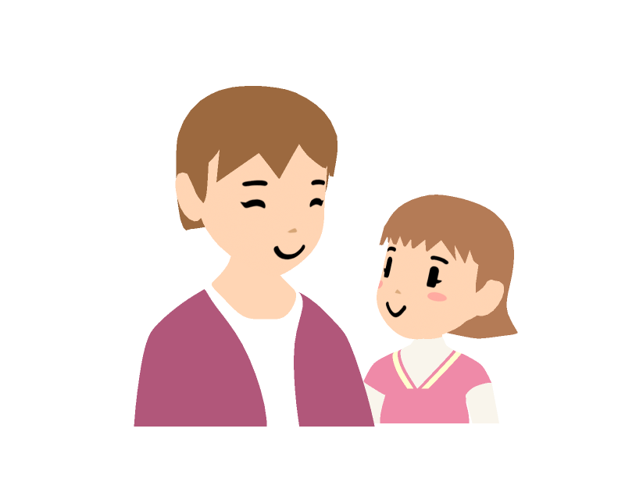
14.返信がとまらない
へんしん
へんしん
わる
SNSの返信がおそくなるのは、けっして悪い ことではありません。
お友だちとの会話のほかにも、生活にはたいせつ
な時間がたくさんあります。
それぞれにやることがあることを忘れず、時間を
守って、SNSを利用しましょう。
かい わ
せいかつ
じかん
わす
じかん
まも
り よう
へんしん
すぐに返信が こなくても だいじょうぶ

